Slide 1




0
2
7
1
薛家中心小学六 年级英语教研组
同分享 共成长
汇报人 苏亚琴
时间：2017.6.28

Slide 2
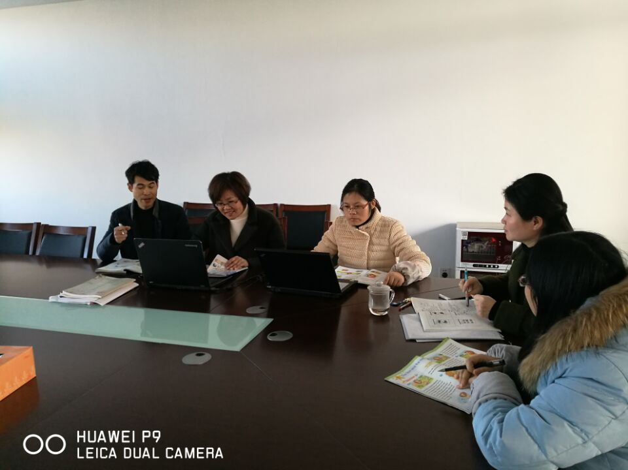
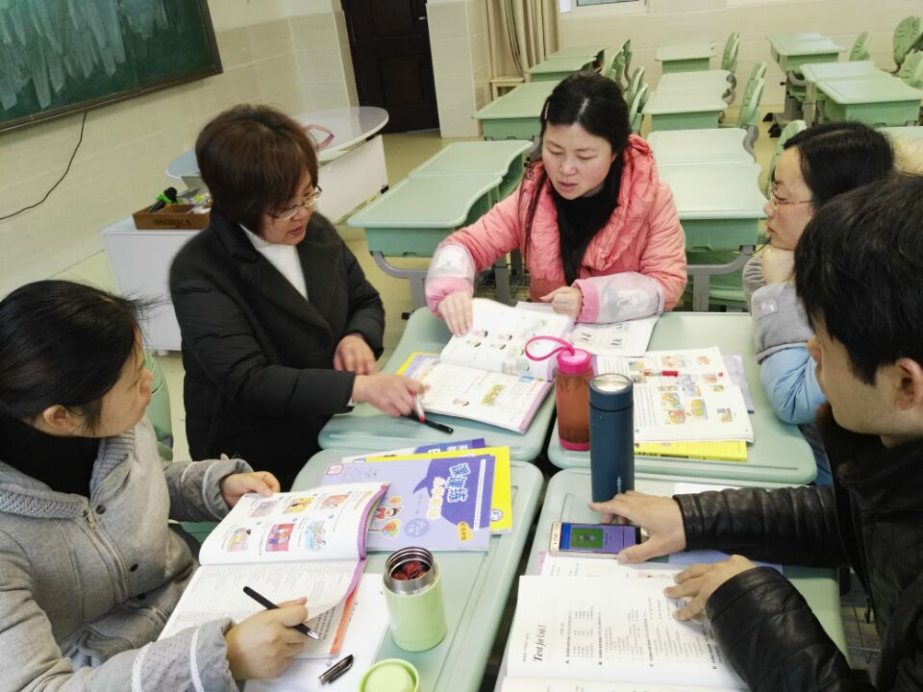
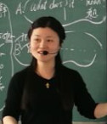
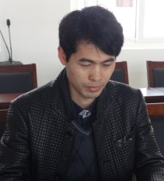
教研组

Slide 3
个人是基础，团队是舞台
1
2
活动是平台，教研促成长
3
共抓学生活动，促进学生发展
共商复习，齐头并进
4
同享 共长
5
与时俱进，科学发展

Slide 4
个人是基础，团队是舞台

Slide 5



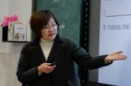
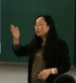

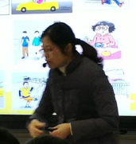
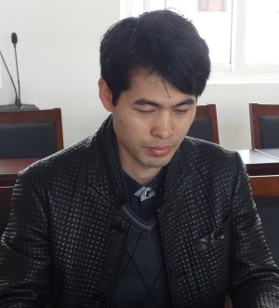
奋发向上的教研团队
王丽
苏亚琴
蒋志娟
蔡亚波
张菊平
经验丰富
素养最高
能力最强
踏实肯干
勤奋好学
精于教学设计
精于教学评价
学历最高
文字功底深厚
教学细腻而不失精干

Slide 6
活动是平台，教研促成长

Slide 7
活动是平台，教研促成长
01
集体备课，众人拾柴火焰高
抓日常教研，促质量提升
02
03
练习设计，资源共享
错题集，浓浓的爱心集
04

Slide 8
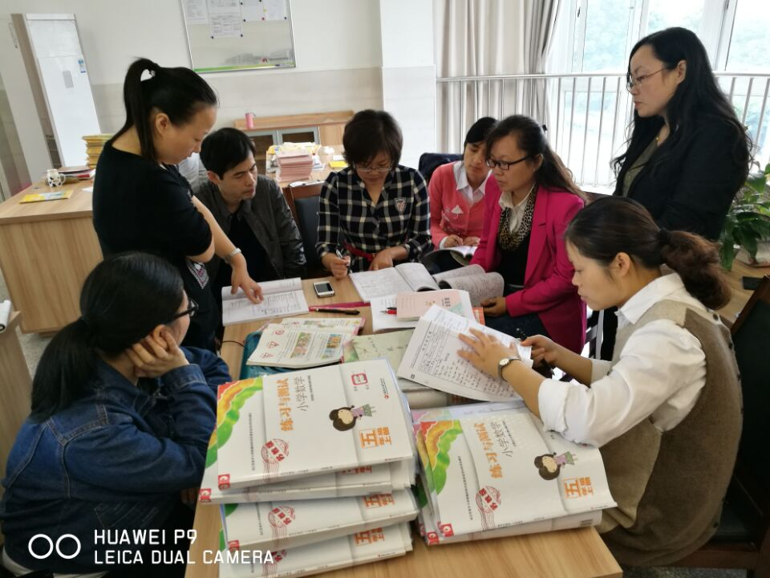
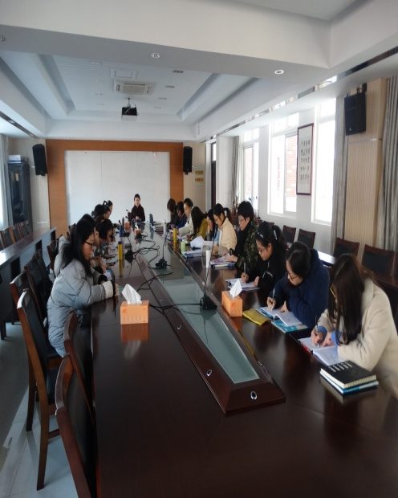
集体备课，众人拾柴火焰高
集备1
集备3
改革
集备2
我们的集备活动安排在每周三，集备时我们对重点课时的课件进行了统一，设计了各课时的课后跟踪随堂匹配小练习。每个课时后面的反馈练习做了个性化的设计，争取做到练习和所学的关联度高，课堂有机拓展、有机渗透高一年段或下一阶段的知识。每次集体备课，我们都讨论、比较，采用最佳方案。平时，每位教师遇到教学难点，就在教研组中讨论。俗话说，三个臭皮匠，顶个诸葛亮，困难总能迎刃而解。

Slide 9
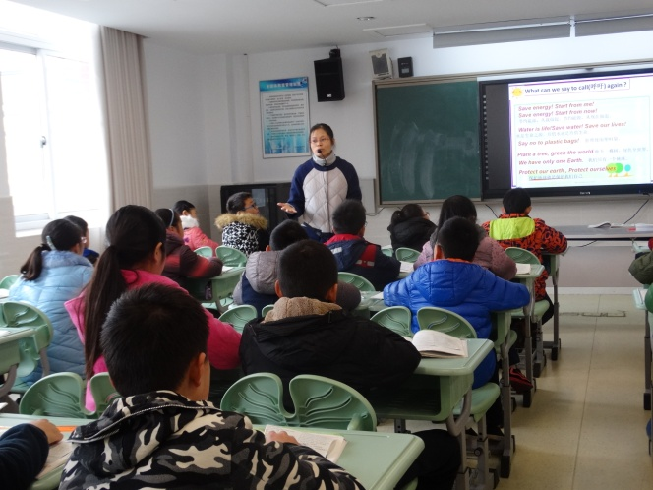
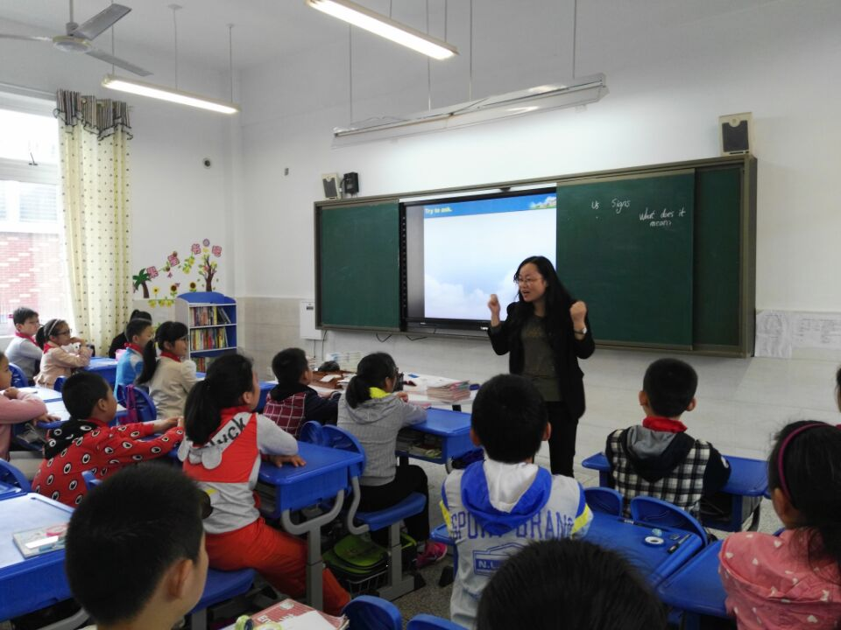
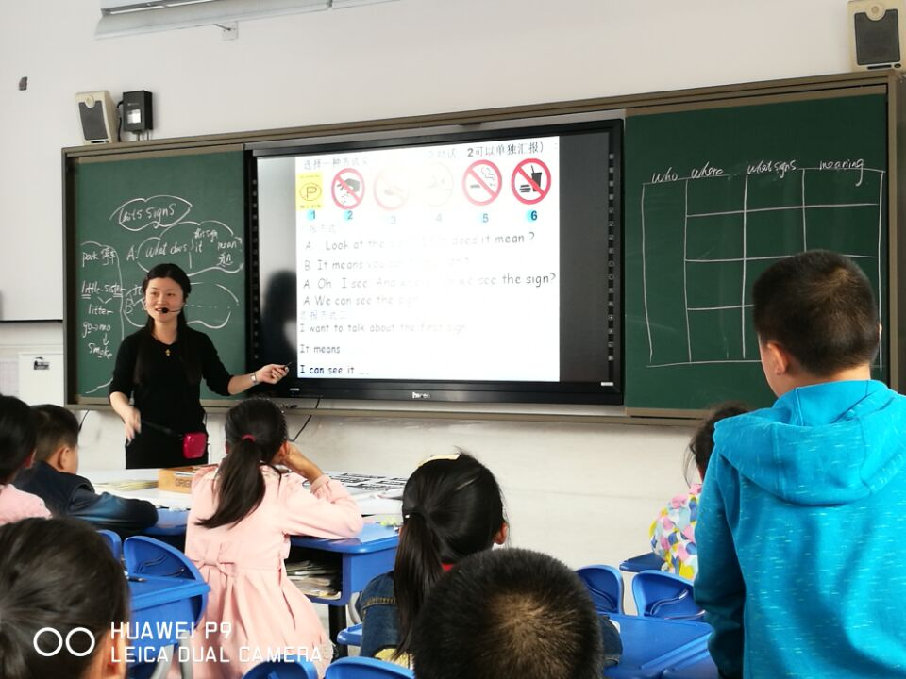
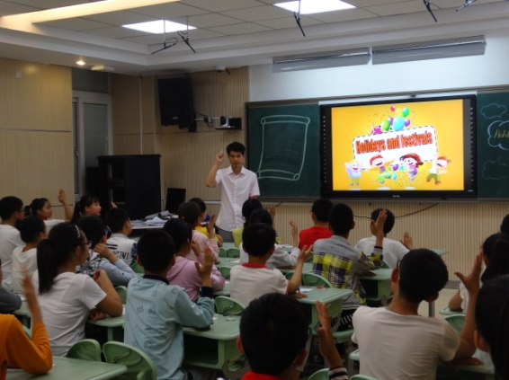
抓日常教研，促质量提升
实践 交流 反思 超越
督导评估，责任担当
新北区六年级英语毕业复习研讨活动在奥园校区举行，张菊平老师为大家提供了一节精彩的话题复习课。
作为学科第一责任人，
王丽老师勇挑重担，
承担督导评估课。
思维导图，演绎精彩
同课异构，精彩纷呈
蔡老师用于挑战，敢于创新，用思维导图，演绎了一堂精彩的英语课。
结合课题的要求，整合新旧教材拓展知识范围，运用了不同的教学模式、教学方法和教学策略，让学生在轻松愉快的氛围中学习和感悟。

Slide 10
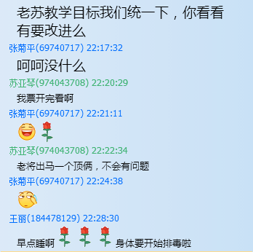
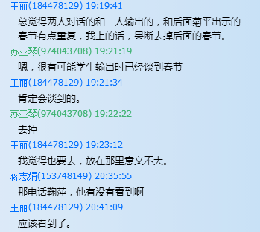
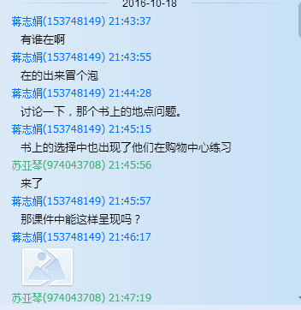
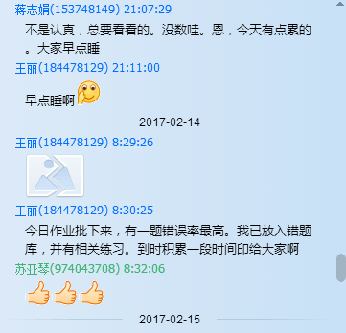
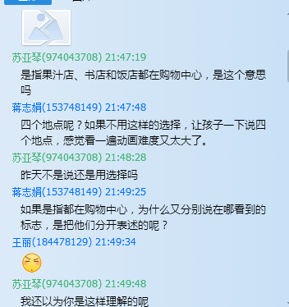
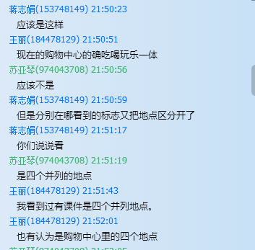
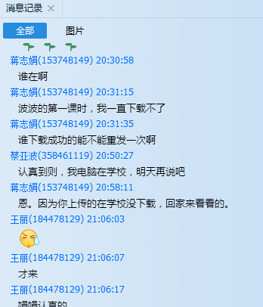
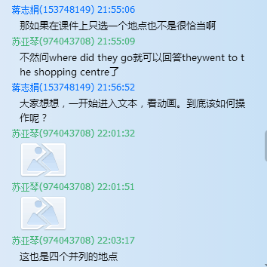
来自薛小六英群的对话

Slide 11
练习设计 资源共享
统一单元试卷
习题练习
01
02
。
04
语音练习
话题作文
03
06
句型转换
动词填空
05

Slide 12
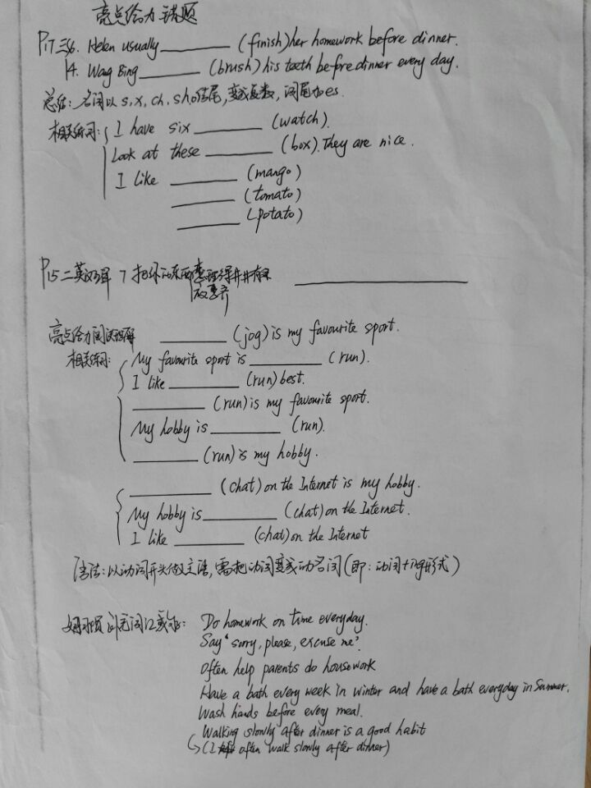
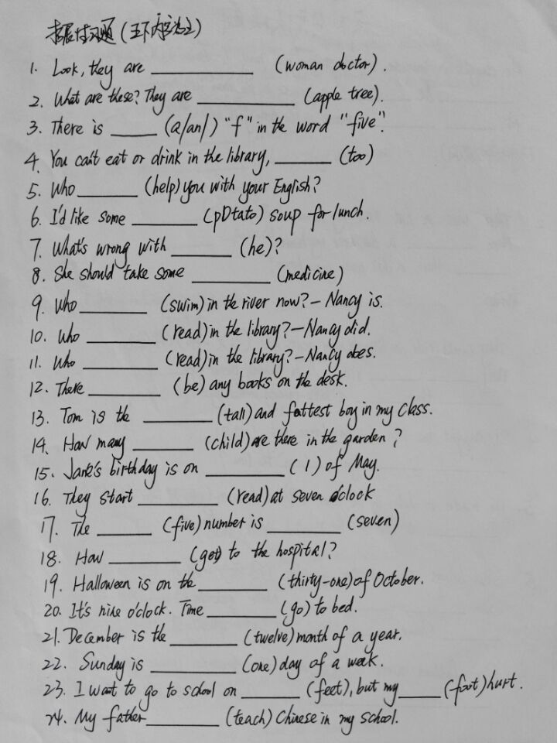
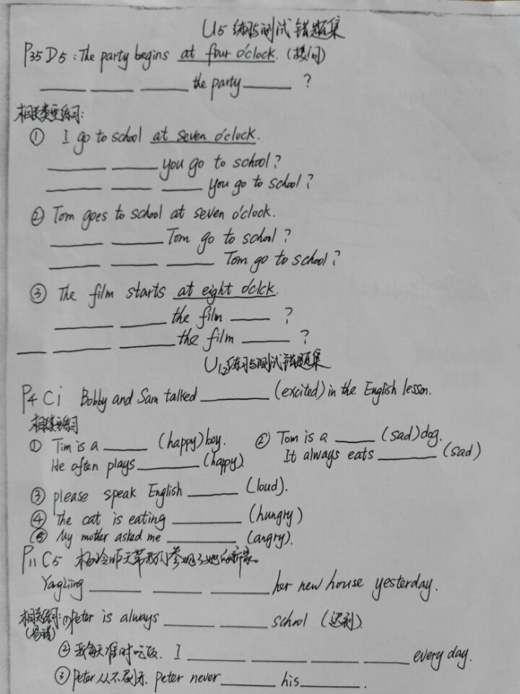
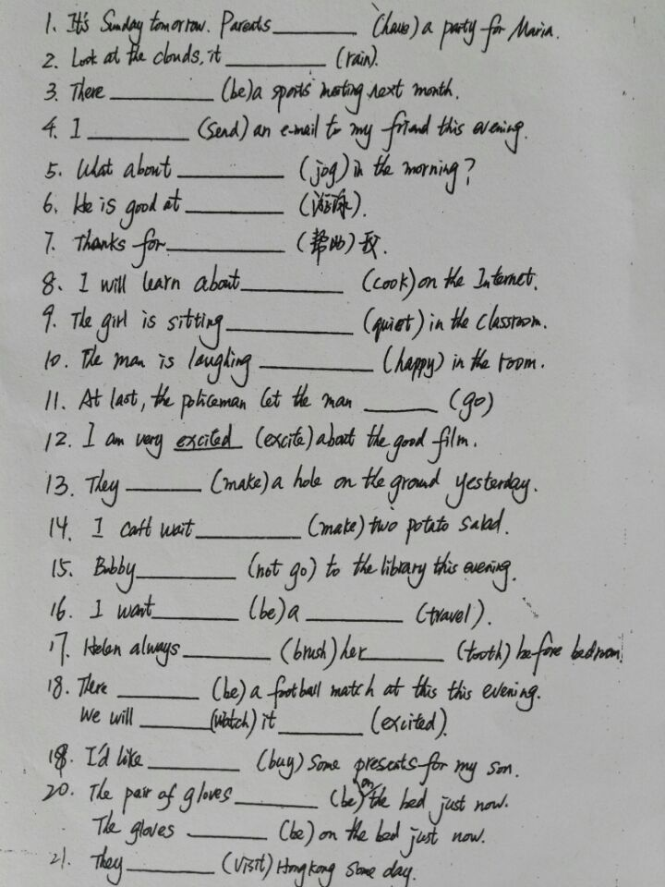
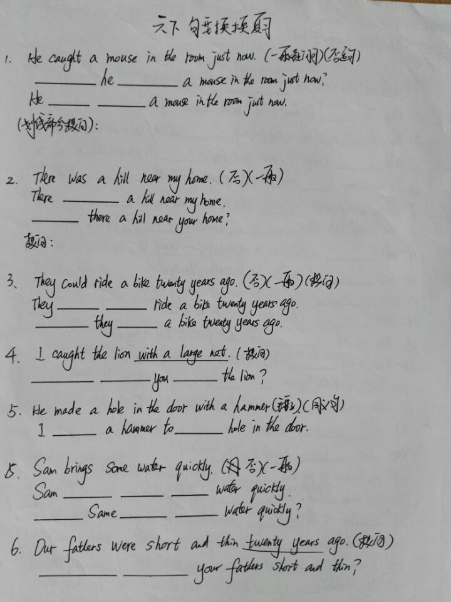
错题拓展集 浓浓的爱心集

Slide 13
共抓学生活动 促进学生发展
节日手抄报
英语趣配音
思维导图
英语课本剧

Slide 14
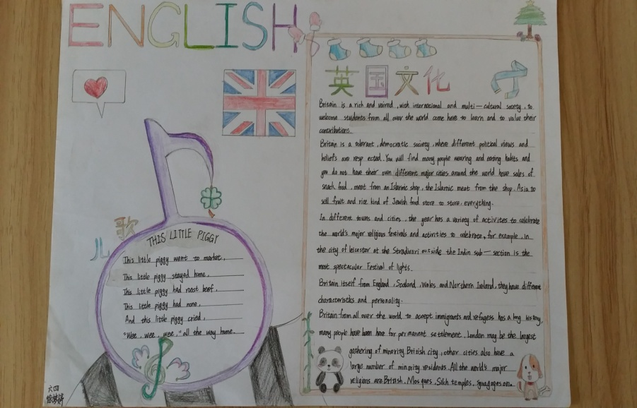
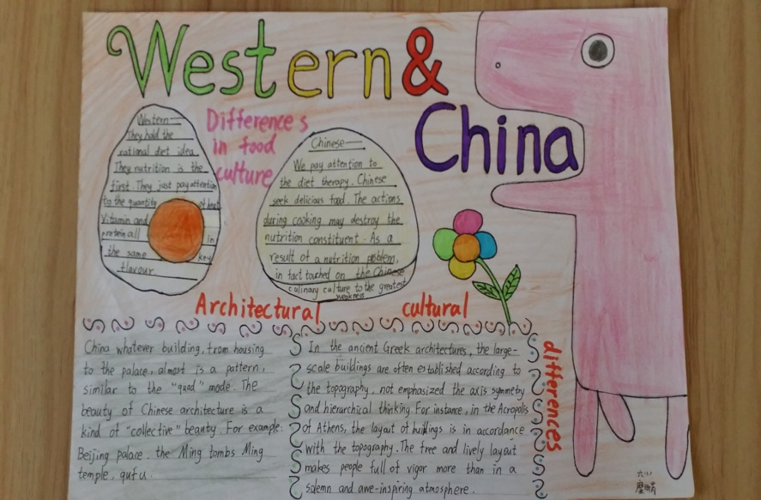
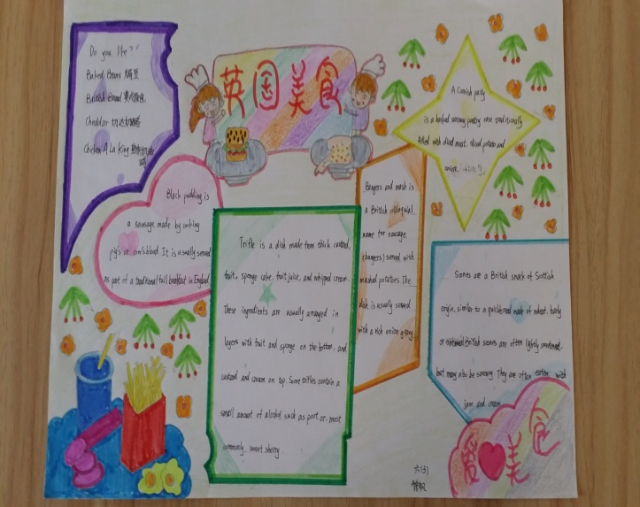
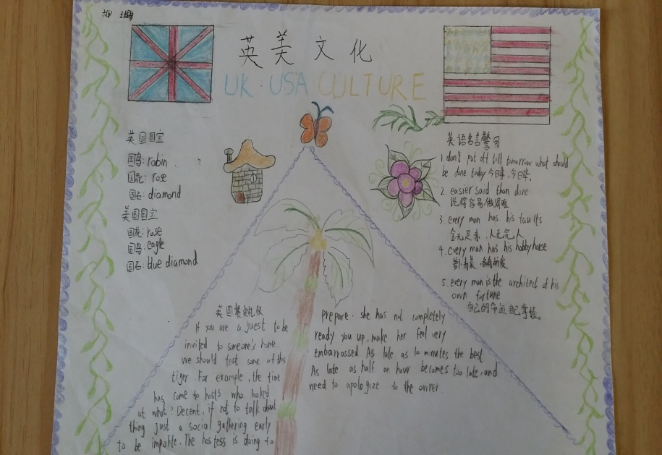
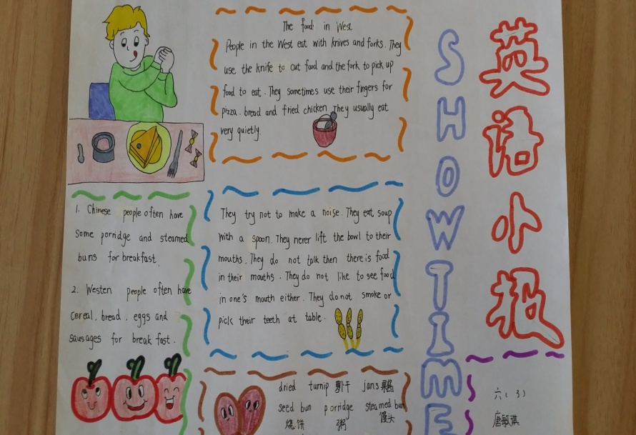
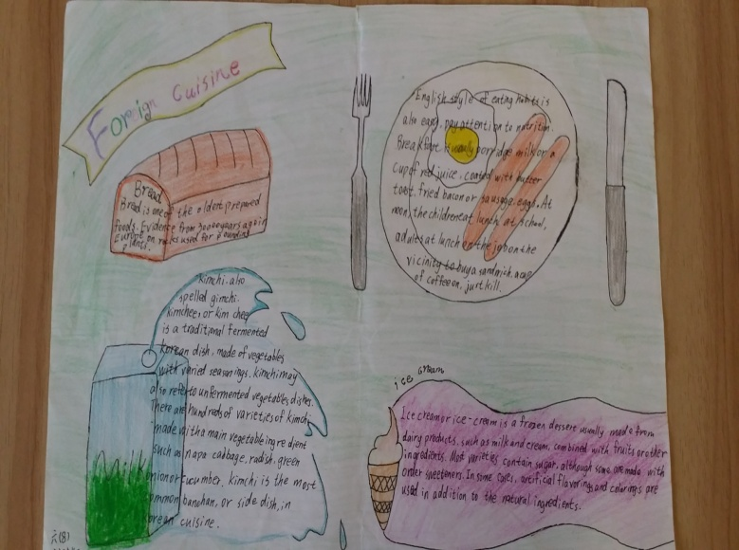
手抄报

Slide 15
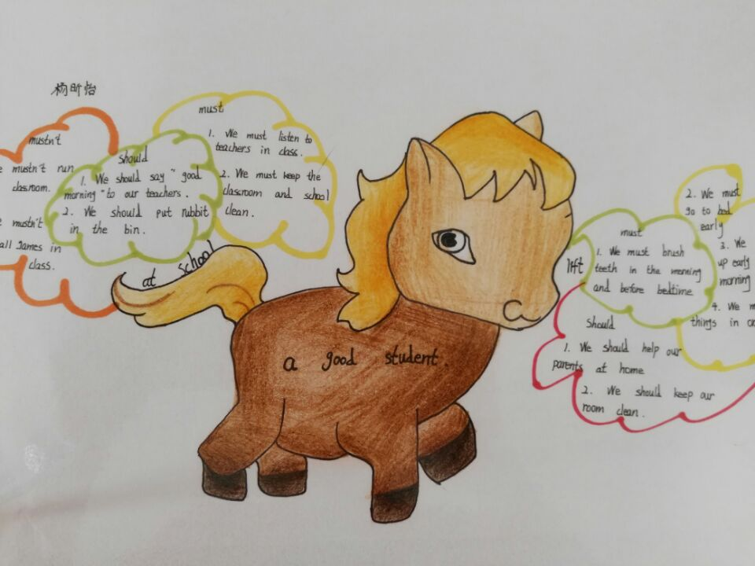
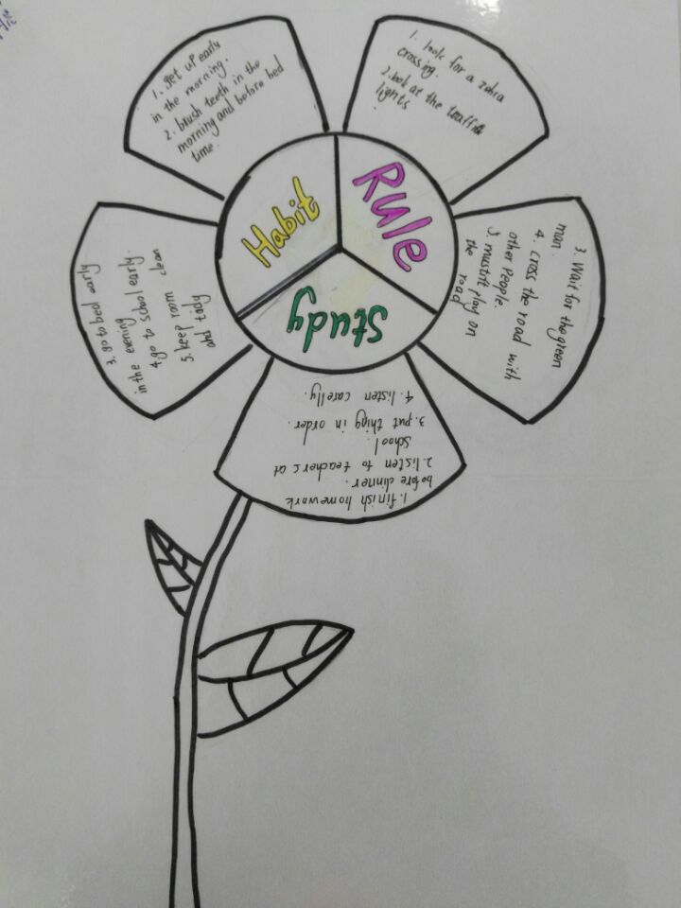
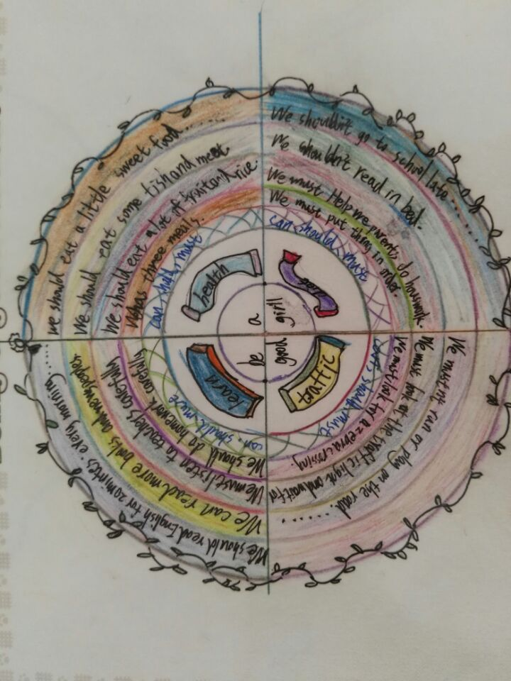
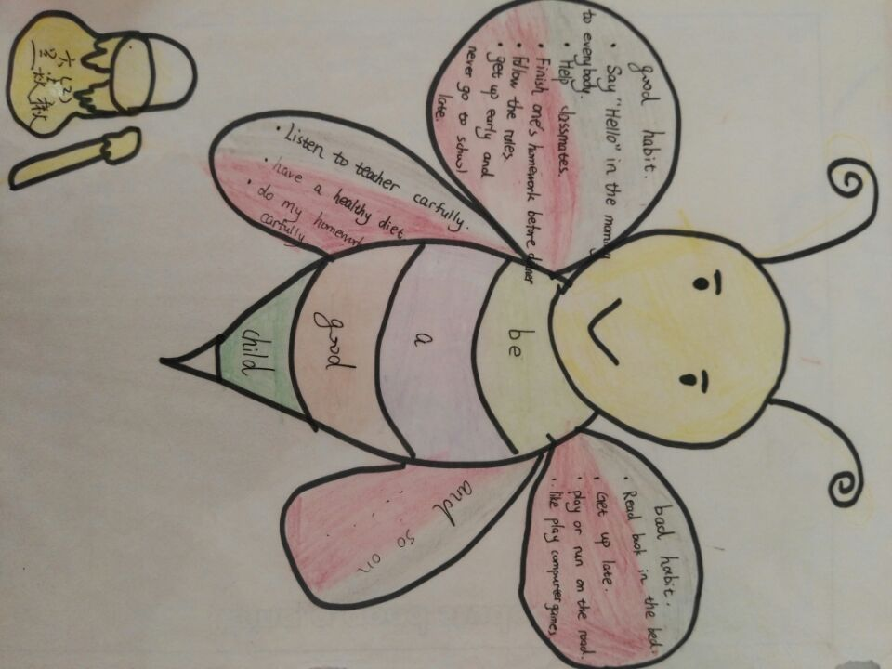
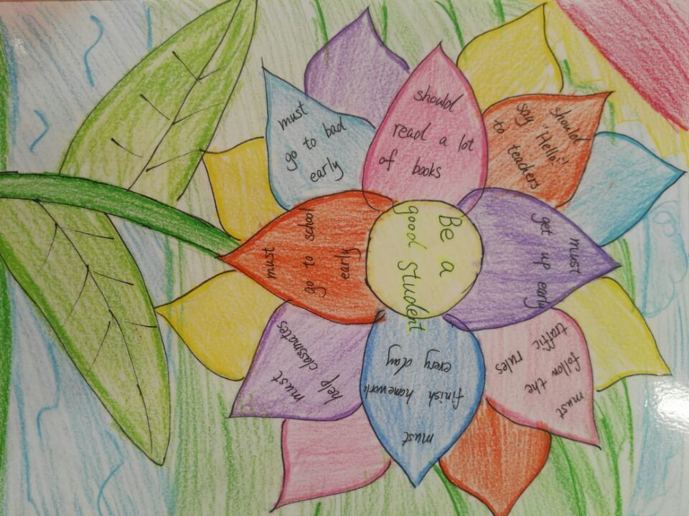
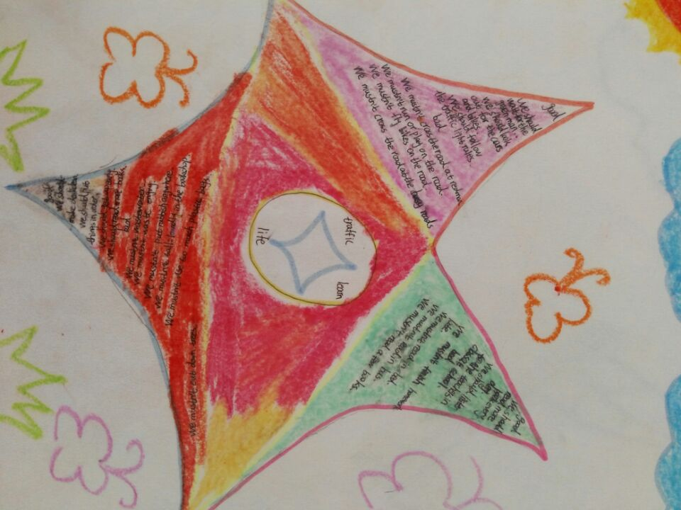
思维导图

Slide 16




英语趣配音

Slide 17

共商复习 齐头并进

Slide 18
与时俱进 科学发展
创新思路
加强沟通
强化管理
利用资源

Slide 19
谢
谢
聆
听
Notes:
模板来自于 http://docer.wps.cn

